Slide 1
第六章
静电场中的导体与电介质

Slide 2
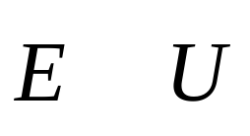
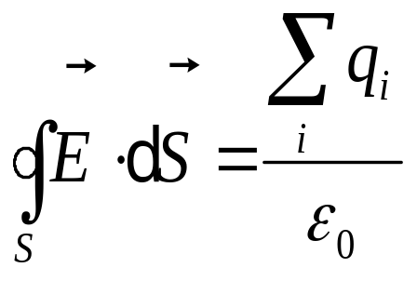
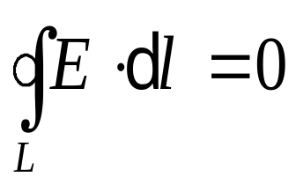
本章研究的问题
仍然是静电场 所以场量仍是
基本性质方程仍是
思路：物质的电性质 对电场的影响
解出场量

Slide 3
第六章 静电场中的导体与电介质
§6.1 静电场中的导体
§6.2 静电场中的电介质
§6.3 电位移 有介质时的高斯定理
§6.4 电容 电容器
§6.5 静电场的能量和能量密度
*§6.6 电容器的充放电
*§6.7 静电的应用

Slide 4
§6.1 静电场中的导体

Slide 5

一、静电平衡条件
1 静电感应
+
+
+
+
+
+
+
+
+
+
感应电荷

Slide 6
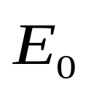
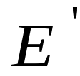
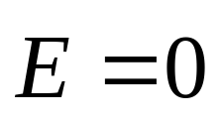
2 静电平衡
+
+
+
+
+
+
+
+

Slide 7
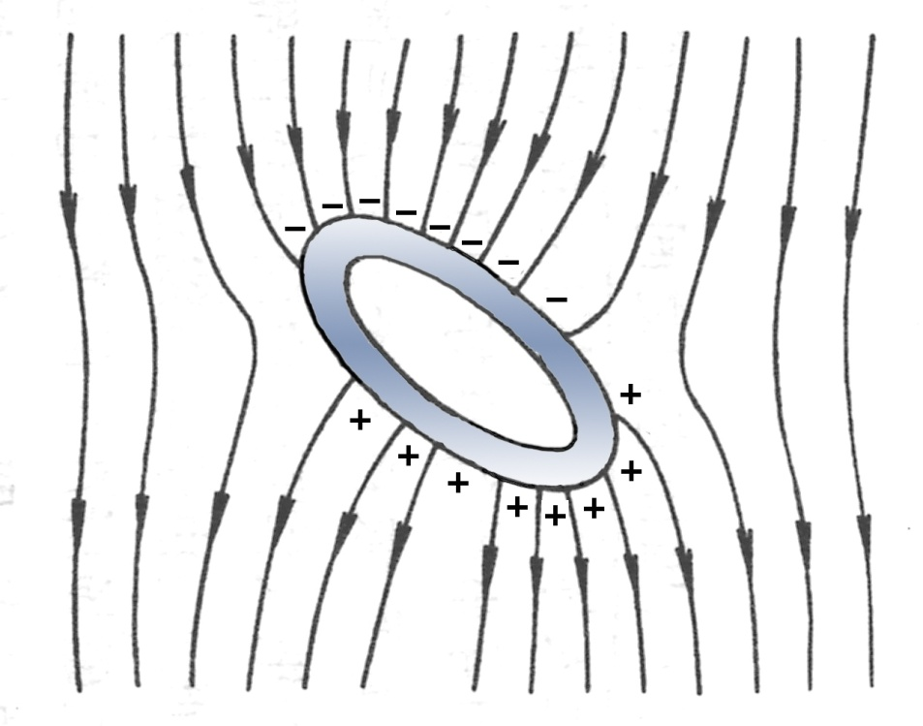
静电平衡条件：
（1）导体内部任何一点处的电场强度为零；
（2）导体表面处电场强度的方向，都与导体表面垂直.

Slide 8
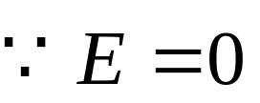

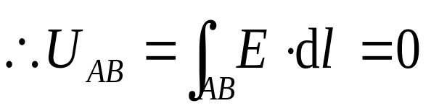






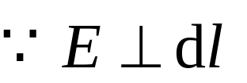

推论：导体为等势体
导体内各点电势相等
导体表面为等势面
+
+
+
+
+
+

Slide 9

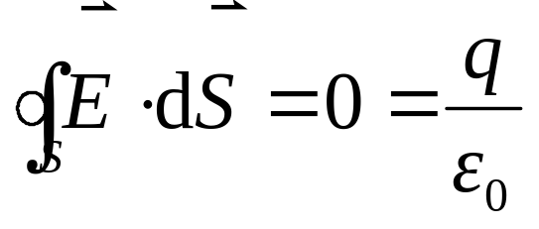

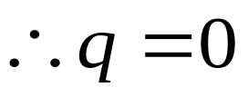
二、静电平衡时导体上电荷的分布
1 实心导体
高斯面
+
+
+
+
+
+
+
+
+
+
实心带电导体
结论：导体内部无净电荷，
电荷只分布在导体表面.

Slide 10
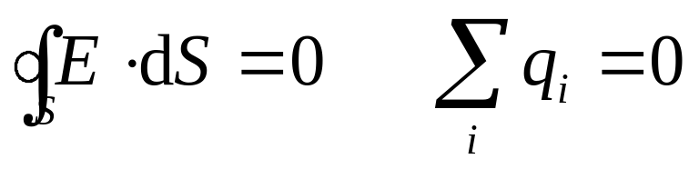

2 空腔导体
空腔内无电荷时
高斯面
电荷分布在表面
内表面？
外表面？
空腔带电导体

Slide 11
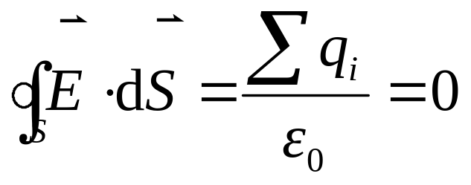
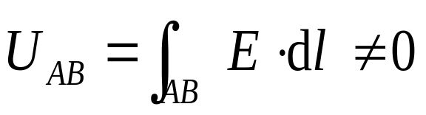


若内表面带电，必等量异号
高斯面
+
+
+
+
+
＋
+
与导体是等势体矛盾
+
－
+
+
+
空腔带电导体
结论：空腔内无电荷时，电荷分布在外表面, 内表面无电荷.

Slide 12
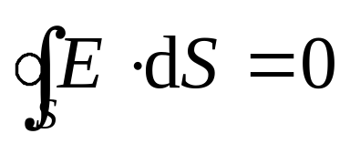
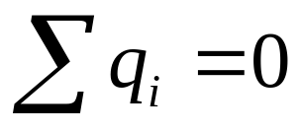
空腔内有电荷时
高斯面
q
+
q
-q
空腔导体
结论: 空腔内有电荷+q时，空腔内表面有感
应电荷-q，外表面有感应电荷+q．

Slide 13
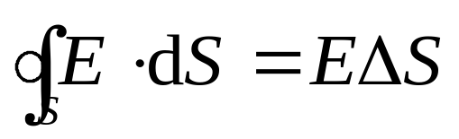

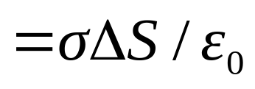

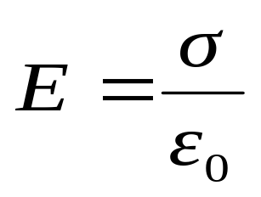
3 导体表面附近场强与电荷面密度的关系
作扁圆柱形高斯面
ΔS
σ
+
+
+
+
+
+
+

Slide 14
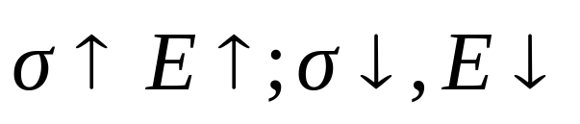
4 导体表面电荷分布规律
+
+
+
+
+
+
+
+
+
+

Slide 15
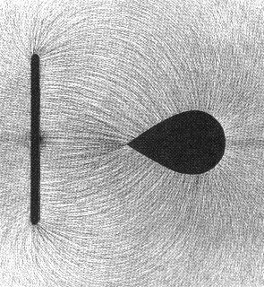
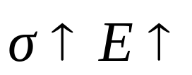
尖端放电现象
带电导体尖端附近的电场特别大，可使尖端附近的空气发生电离而成为导体产生放电现象．

Slide 16
< 电风实验 >
+
+
+
+
+
+
+

Slide 17


避雷针的工作原理
+
+
+
+
+
带电云
－
－
－
－
－
－
+
+
避雷针必须可靠接地

Slide 18
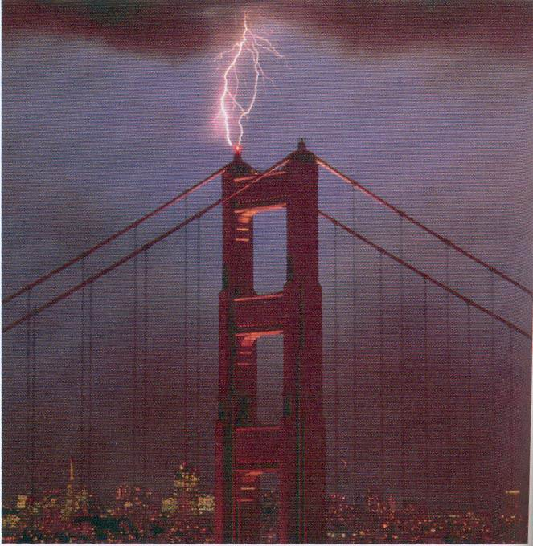
雷击尖端

Slide 19
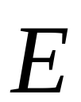

三、静电屏蔽
1 屏蔽外电场
外电场
空腔导体屏蔽外电场
空腔导体可以屏蔽外电场, 使空腔内物体不受外电场影响.这时,整个空腔导体和腔内的电势也必处处相等.

Slide 20

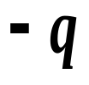
2 屏蔽内电场
1 屏蔽外电场
接地空腔导体屏蔽内电场
+
+
+
+
+
+
+
+
用空腔导体屏蔽外电场

Slide 21
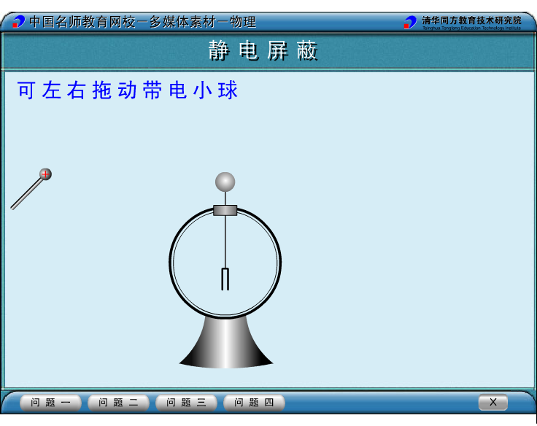
课堂讨论

Slide 22





例 有一外半径R₁=10 cm，内半径R₂=7 cm 的金属球壳，在球壳中
放一半径R₃=5 cm的同心
金属球，若使球壳和球
均带有q=10⁻⁸ C的正电
荷，问两球体上的电荷
如何分布？球心电势为
多少？

Slide 23

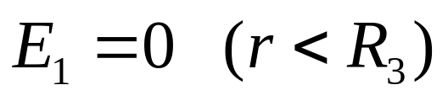



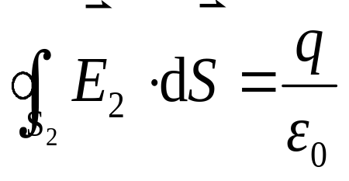


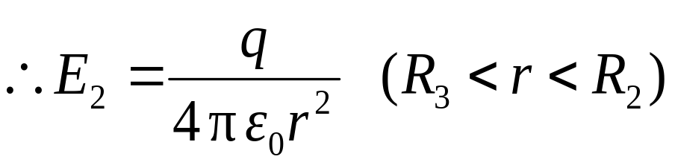
解
作球形高斯面
作球形高斯面

Slide 24

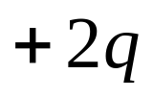
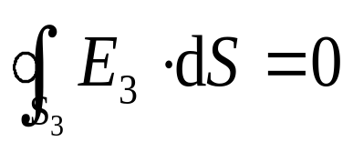


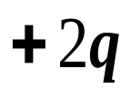




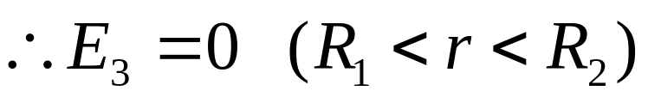




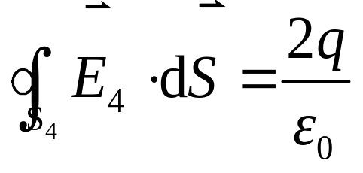


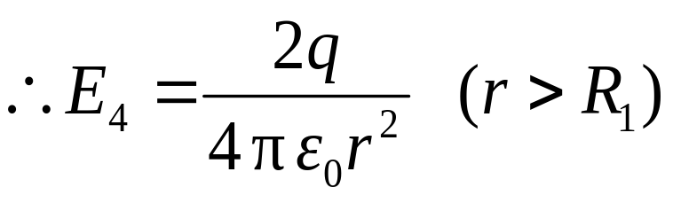
球体上的电荷分布如图（球壳内表面带 ，外表面带 ）

Slide 25
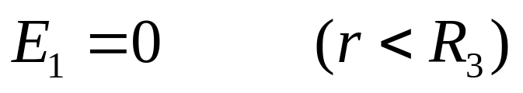
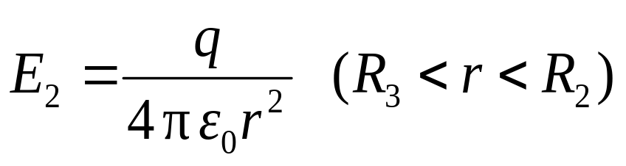
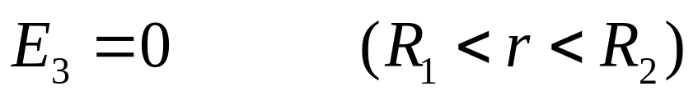
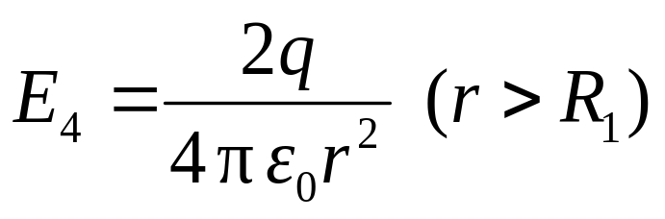

Slide 26
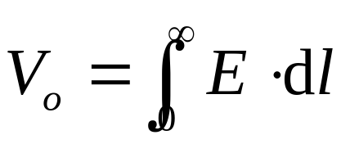
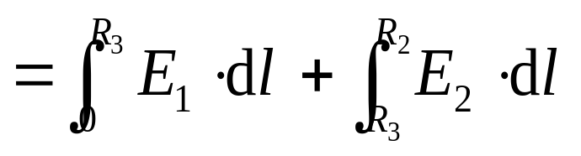
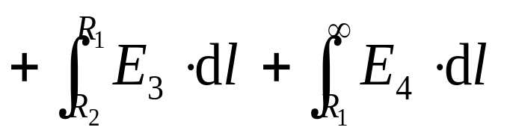
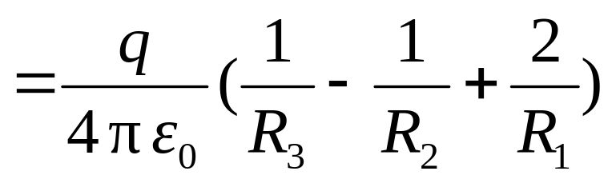
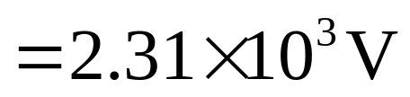

R₁=10 cm，R₂=7 cm
R₃=5 cm，q=10⁻⁸ C

Slide 27
§6.2 静电场中的电介质

Slide 28





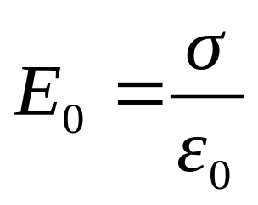
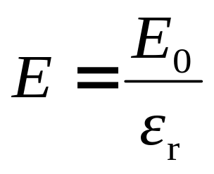
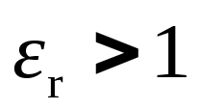
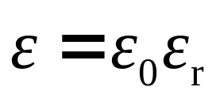
一、电介质对电场的影响 相对电容率
+ + + + + + +
+ + + + + + +
- - - - - - -
- - - - - - -
相对电容率
电容率

Slide 29
二、电介质的极化
{
无极分子：（氢、甲烷、石蜡等）
电介质
有极分子：（水、有机玻璃等）

Slide 30
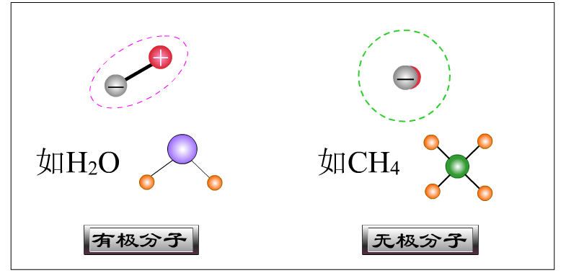
二、电介质的极化
{
无极分子：（氢、甲烷、石蜡等）
电介质
有极分子：（水、有机玻璃等）

Slide 31











三、电极化强度
+ + + + + + + + + + +
- - - - -
：分子电偶极矩
：电极化强度
+ + + + +
：极化电荷面密度
- - - - - - - - - - -

Slide 32








四、极化电荷与自由电荷的关系
+ + + + + + + + + + +
- - - - -
+ + + + +
- - - - - - - - - - -

Slide 33




电极化率
+ + + + + + + + + + +
- - - - -
+ + + + +
- - - - - - - - - - -

Slide 34
§6.3 电位移 有介质时的高斯定理

Slide 35









+ + + + + + + + + + +
- - - - -
+ + + + +
- - - - - - - - - - -
电容率

Slide 36




电位移矢量
电位移通量
有介质时的高斯定理

Slide 37

例1 把一块相对电容率ε_{r} =3的电介质，放在相距d=1 mm的两平行带电平板之间. 放入之前，两板的电势差是1 000 V . 试求两板间电介质内的电场强度E ，电极化强度P ，板和电介质
的电荷面密度，
电介质内的电位
移D.
+ + + + + + + + + + +
U
d
- - - - - - - - - - -

Slide 38




解
ε_{r} =3，
d=1 mm，
U=1 000 V
+ + + + + + + + + + +
U
d
- - - - - - - - - - -

Slide 39



ε_{r} =3，
d=1 mm，
U=1 000 V
+ + + + + + + + + + +
U
d
- - - - - - - - - - -

Slide 40




例2 图中是由半径为R₁的长直圆柱导体和同轴的半径为R₂的薄导体圆筒组成，其间充以相对电容率为ε_{r}的电介质. 设直导体和圆筒单位长度上的电荷分别为+λ和- λ. 求(1)电介质中的电场强度、电位移和极化强度； (2)电介质内外表面的极化电荷面密度.

Slide 41






解 (1)
r

Slide 42







(2)
r

Slide 43
§6.4 电容 电容器

Slide 44



一、孤立导体的电容
孤立导体的电容为孤立导体所带电荷Q与其电势V的比值 .
单位：

Slide 45





例 球形孤立导体的电容
地球

Slide 46
二、电容器
1 电容器的分类
按形状：柱型、球型、平行板电容器
按型式：固定、可变、半可变电容器
按介质：空气、塑料、云母、陶瓷等
特点：非孤立导体，由两极板组成

Slide 47







2 电容器的电容
电容器的电容为电容器一块极板所带电荷Q与两极板电势差 的比值 .

Slide 48
注意
电容的大小仅与导体的形状、相对位置、其间的电介质有关，与所带电荷量无关.

Slide 49
3 电容器电容的计算
步骤
（1）设两极板分别带电±Q
（2）求两极板间的电场强度
（3）求两极板间的电势差U
（4）由C=Q/U求C

Slide 50









例1 平行平板电容器
解
+ + + + + +
- - - - - -

Slide 51






例2 圆柱形电容器
解
设两圆柱面单位长度上分别带电±λ
----
----
++++
++++

Slide 52


----
----
++++
++++
平行板电容器电容

Slide 53








例3 球形电容器的电容
解
设内外球带分别带电±Q
＋
＋
＋
＋
＋
＋
＋
＋

Slide 54




＋
＋
＋
＋
＋
＋
＋
＋
孤立导体球电容

Slide 55











例4 两半径为R的平行长直导线，中心间距为d，且d>>R, 求单位长度的电容.
解
设两金属线的电荷线密度为

Slide 56





Slide 57




三、电容器的并联和串联
1 电容器的并联
＋
2 电容器的串联
＋

Slide 58
§6.5 静电场的能量和能量密度

Slide 59








一、电容器的电能
+
+ + + + + + + + +
- - - - - - - - -

Slide 60





二、静电场的能量 能量密度
电场能量密度
电场空间所存储的能量

Slide 61
例1 如图所示,球形电容器的内、外半径分别为R₁和R₂ ，所带电荷为±Q．若在两球壳间充以电容率为ε 的电介质，问此电容器贮存的电场能量为多少？
-Q
Q

Slide 62







解
-Q
Q

Slide 63





讨 论
（1）
（球形电容器）
（2）
（孤立导体球）

Slide 64


例2 圆柱形空气电容器中，空气的击穿场强是E_{b}=3×10⁶ V·m⁻¹ ，设导体圆筒的外半径R₂= 10⁻² m . 在空气不被击穿的情况下，长圆柱导体的半径R₁ 取多大值可使电容器存储能量最多？
--- -
++++
--- -
++++
_
_
_
+
+
+
_
+
+
_
+
+
_
+
_
_

Slide 65



解
--- -
++++
--- -
++++
_
_
_
+
+
+
_
+
+
_
+
+
_
+
_
_

Slide 66





单位长度的电场能量
--- -
--- -
++++
++++
_
_
_
+
+
+
_
+
+
_
+
+
_
+
_
_

Slide 67




--- -
++++
--- -
++++
_
_
_
+
+
+
_
+
+
_
+
+
_
+
_
E_{b}=3×10⁶ V·m⁻¹ ，R₂= 10⁻² m
_

Slide 68
教学基本要求
一 掌握静电平衡的条件，掌握导体处于静电平衡时的电荷、电势、电场分布.
二 了解电介质的极化机理，掌握电位移矢量和电场强度的关系.理解电介质中的高斯定理，并会用它来计算电介质中对称电场的电场强度.

Slide 69
三 掌握电容器的电容，能计算常见电容器的电容.
四 理解电场能量密度的概念，掌握电场能量的计算.

Slide 70
本章作业
6-3,4,5,7,8,10,11,13,14,15,28,34
注意:选择题填空题必须写出计算过程或解题思路。

Slide 71

第六章结束

